Slide 1
Chap 1. 컴퓨터 네트워크와 인터넷(1)
최승식

Slide 2

















1.1 인터넷이란 무엇인가
1. 인터넷 구성요소 본 인터넷정의
수백만개의 연결된 컴퓨팅
장치:
  호스트= 종단장치
  running network apps
통신링크
  fiber, copper, radio, satellite
  transmission rate = bandwidth
패킷스위치
  라우터, 링크계층스위치
mobile network
global ISP
home
network
regional ISP
institutional
network

Slide 3
1.1 인터넷이란 무엇인가
protocols : 인터넷 정보수신을 제어 함
e.g., TCP, IP, HTTP, FTP, PPP
  Internet standards
  IETF: Internet Engineering Task Force
    RFC: Request for comments

Slide 4

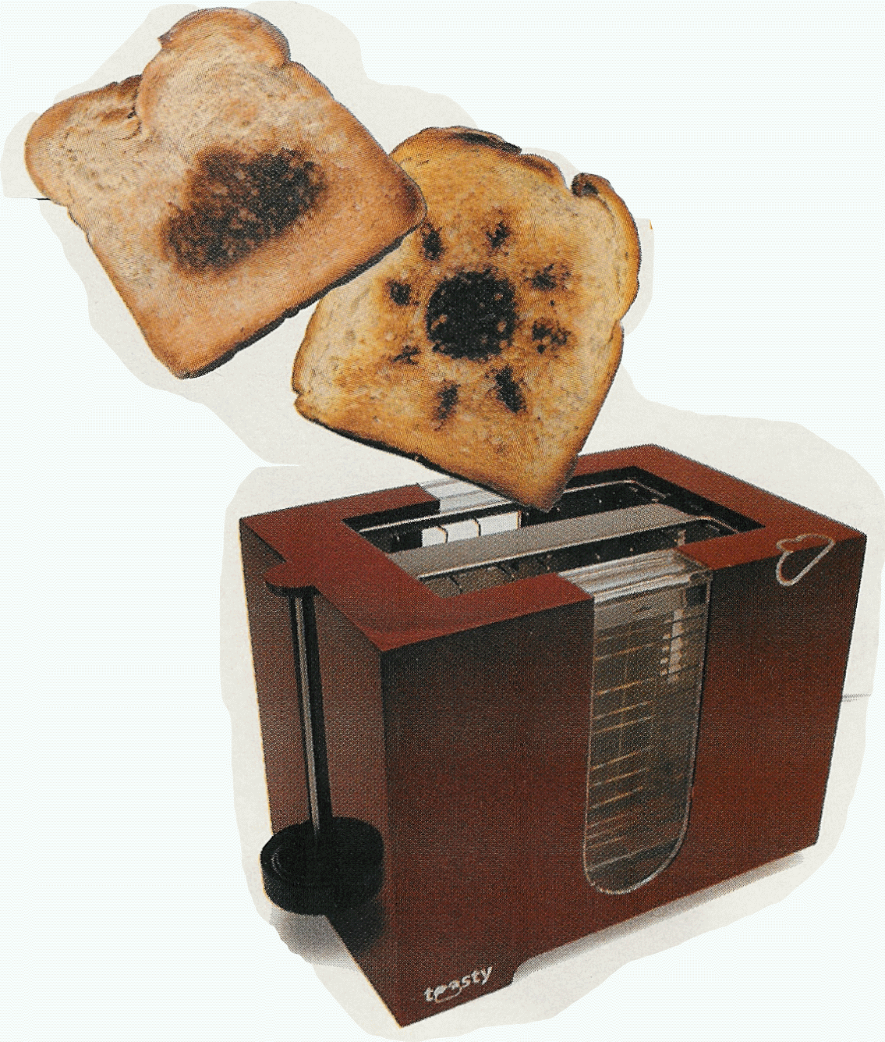
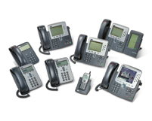

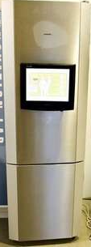
1.1 인터넷이란 무엇인가
Fun Internet Appliance(종단장치)
Web-enabled toaster +
weather forecaster
IP picture frame
http://www.ceiva.com/
Tweet-a-watt:
monitor energy use
Slingbox: watch,
control cable TV remotely
Internet
refrigerator
Internet phones

Slide 5
1.1 인터넷이란 무엇인가
2. 서비스 측면에서 본 인터넷 정의
분산 어플리케이션에 서비스를 제공하는 통신 인프라:
  Web, VoIP, email, games, e-commerce, file sharing
인프라는 서비스를 제공하기 위한 API제공
  다양한 서비스를 제공
  우편서비스와 비슷

Slide 6


1.1 인터넷이란 무엇인가
컴퓨터와 인간의 프로토콜
Hi
TCP connection
req
Hi
TCP connection
response
Got the
time?
Get http://www.awl.com/kurose-ross
2:00
<file>
time
protocols define format, order of msgs sent and received among network entities, and actions taken on msg transmission, receipt

Slide 7

1.2 네트워크의 가장자리(edge of network)
1. 종단시스템(hosts):
  run application programs
    e.g. Web, email
  사물인터넷 시대
peer-peer
  1) client/server model
  client host requests, receives service from always-on server
  e.g. Web browser/server; email client/server
client/server
  2) peer-peer model:
  최소한의 서버 사용
  e.g. Skype, BitTorrent

Slide 8
1.2 네트워크의 가장자리
2. 접속네트워크
  종단 시스템을 경로상의 첫번째 라우터(가장자리 라우터)에 연결하는 네트워크
    가정접속
    기관접속
    무선접속

Slide 9

가정접속
1. DSL: digital subscriber line
  서비스 제공: 전화회사
  비대칭 구조
  VDSL : 다운스트림 12-55 Mbps
  업스트림 1.6-20Mbps
  전화국에 물리적으로 전용라인이 연결됨
central office
telephone
network
DSL
modem
splitter
DSLAM
ISP
voice, data transmitted
at different frequencies over
dedicated line to central office
DSL access
multiplexer

Slide 10
가정접속
2. 케이블 인터넷 접속(HFC: hybrid fiber coax)
  비대칭: up to 100Mbps downstream, 2-5 Mbps upstream
  비대칭접속
  공유방송매체
    homes share access to router
  서비스제공 : cable TV companies

Slide 11



케이블접속 구조
가정접속
cable headend
…
cable
modem
splitter
CMTS
cable modem
termination system
data, TV transmitted at different
frequencies over shared cable
distribution network
ISP

Slide 12
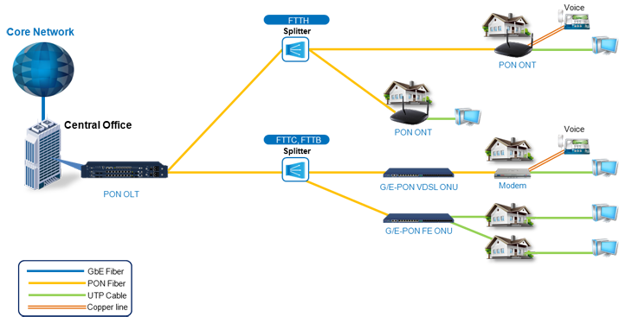
가정접속
3. FTTH(Fiber to the home)
  전화국(Central Office)으로 부터 가정까지 직접 광섬유 경로 제공
  광신호 분배 네트워크(Passive Optical Network)
  전화국에 있는 OLT에서 스플리터를 통해 ONT로 가정접속제공(홈 라우터)
  Gbps범위의 인터넷 접속속도 제공

Slide 13










기관접속
company/univ local area network (LAN) : 종단시스템을 가장자리 라우터(Edge Router)에 연결
Ethernet:
  10 Mbs, 100Mbps, 1Gbps, 10Gbps Ethernet
  현재 : 종단시스템은 대부분 이더넷 스위치(Ethernet switch)에 연결함.
institutional link to
ISP (Internet)
institutional router
Ethernet
switch
institutional mail,
web servers

Slide 14
무선접속
공유된 무선액세스망을 통해 종단시스템을 라우터에 연결
  via base station 혹은 “access point”
wireless LANs:
  802.11b/g/a/n (WiFi): 11 or 54 Mbps
  802.11n : 150Mbps-300Mbps
  802.11ac : 최소 1Gbps
광역무선접속 : LTE and 5G
  통신회사(KT, SKT, LG U+)
  LTE : 최대 75Mbps(대역폭 10MHz)
  LTE-A : 최대 300Mbps(대역폭 40MHz)
  5G : 최소 1Gbps – 최대 100Gbps
  특징 : 초고속, 초연결, 초저지연(1msec)
    가상현실, 사물인터넷
    초고화질 3D입체화상, 360도 동영상 홀로그램등

Slide 15
1.3 네트워크 코어
메쉬구조로 연결된 라우터
데이터 전송방식
  circuit switching: 경로상에 필요한 자원을 미리예약하는 방식
  예: 전화망
  packet-switching:
  예약없이 정보를 패킷단위로 나누어 전송하는 방식
  예 : 인터넷

Slide 16
Circuit Switching
종단시스템간 통신을 제공하기 위해서 예약이 필요
전용자원을 할당함 (공유하지 않음)
연결상태를 유지하여 일정 전송률을 보장함
호설정과정이 필요

Slide 17
Circuit Switching: FDM and TDM
Example:
FDM
4 users
frequency
time
TDM
frequency
time
Notes:
Two simple multiple access control techniques.
Each mobile’s share of the bandwidth is divided into portions for the uplink and the downlink. Also, possibly, out of band signaling.
As we will see, used in AMPS, GSM, IS-54/136

Slide 18
Numerical example
회선네트워크를 통해 호스트 A에서 호스트 B까지 640K비트의 파일을 보내는데 걸리는 시간 계산 ?
  All links are 1.536 Mbps
  Each link uses TDM with 24 slots/sec
  500 msec to establish end-to-end circuit

Slide 19
Packet Switching
종단간 데이터 스트림을 패킷으로 분할하여 전송
user A, B packets share network resources
each packet uses full link bandwidth
resources used as needed
resource contention:
자원요구가 실제 가능한 자원보다 많을 수 있슴
congestion: packets queue, wait for link use
store and forward: packets move one hop at a time
  Node receives complete packet before forwarding

Slide 20
Packet Switching: Statistical Multiplexing
100 Mb/s
Ethernet
A
C
statistical multiplexing
1.5 Mb/s
B
queue of packets
waiting for output
link
D
E
Sequence of A & B packets does not have fixed pattern,
요구할때만 링크의 사용을 할당 -> statistical multiplexing.

Slide 21
Packet-switching: store-and-forward
L
R
R
R
패킷 L 비트를 전송률 R bps인 링크에 전송할 때 걸리는 시간 : L/R 초
store and forward: 전체패킷이 다음라우터로 전송하기전에 라우터에 도착하여야 함
delay = 3 L/R
Example:
L = 7.5 Mbits
R = 1.5 Mbps
transmission delay = 15 sec

Slide 22
Packet switching vs. circuit switching
Packet switching은 많은 사용자를 수용할 수 있슴
1 Mb/s link
each user:
  100 kb/s when “active”
  active 10% of time
circuit-switching:
  10 users
packet switching:
  35명일때 동시에 활성화된 사용자가 11명이상일 확률은 0.0004임 -> 10명 이하일 확률은 0.9996
  패킷교환은 회선교환에 비해 용량이 3배이상 임
N users
1 Mbps link

Slide 23
ISP와 인터넷 백본
계층화된 구조
“tier-1” ISPs (e.g., Verizon, Sprint, AT&T, Cable and Wireless), national/international coverage
content provider network (e.g, Google): bypassing tier-1, regional ISPs
Tier 1 ISP
Tier 1 ISP
Google
IXP
IXP
IXP
Regional ISP
Regional ISP
access
ISP
access
ISP
access
ISP
access
ISP
access
ISP
access
ISP
access
ISP
access
ISP

